Slide 1
2
0
2
2
数据采集-失信人员爬取-第9组
汇报人：刘博严，李俊和，罗龙骧，王中华，唐宇雄，章俊凯，黄郑好，钟培元

Slide 2
项目背景与需求分析
黄郑好
1
2
天眼查网站爬取
黄郑好
3
协程爬取百度失信人名单
钟培元
目录
contents
4
使用scrapy和mysql进行持久化存储
刘博严，王中华
5
使用cookie爬取公示系统
罗龙骧，李俊和，唐宇雄
6
数据分析与可视化
章俊凯

Slide 3
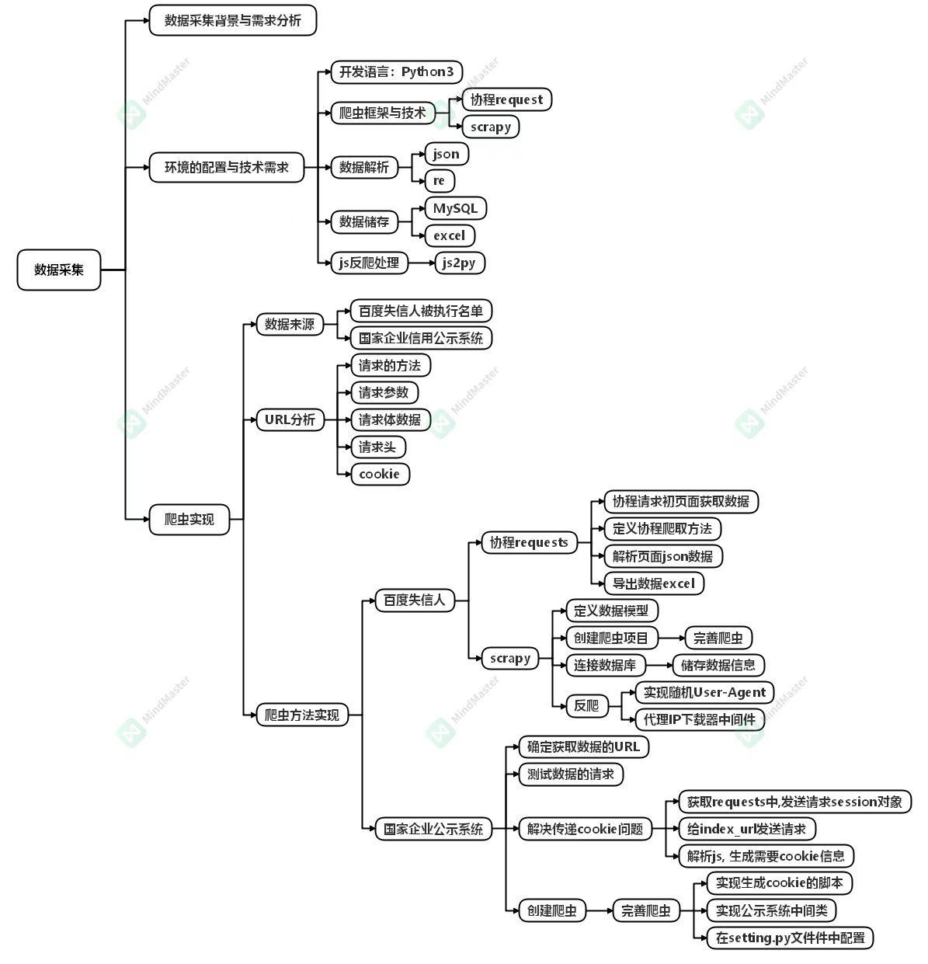
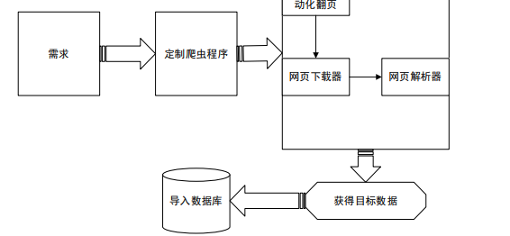
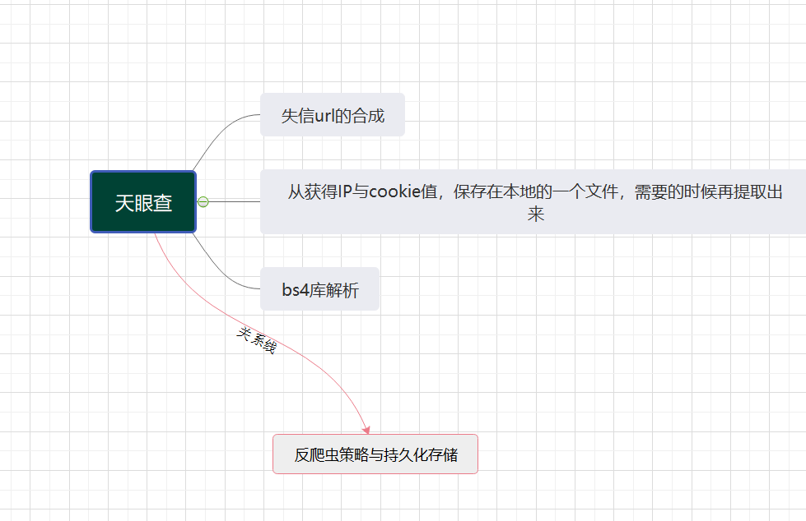
具体流程与分工——思维导图
This is a good space for a short subtitle

Slide 4
1
项目背景与需求分析
黄郑好

Slide 5








背景：征信与企业、人民、生活
This is a good space for a short subtitle
INSERT HEADER TITLE IN AREA
随着社会征信体制的完善，人们的衣食住行都会与信誉紧紧联系。中国最高人民法院公布了《最高人民法院关于公布失信被执行人名单信息的若干规定》，将不履行执法的人纳入失信人名单，从法规颁布起施行，一旦被纳入失信人名单内，带来的后果也是很严重的 。失信人员将不能从银行中贷款、不能乘坐高铁和飞机，甚至会殃及后代的教育问题，由于失信会造成生活幸福感降低。失信人信息变化，对于某些行业，如金融、商业、银行等都有重要的影响，且失信人信息对于商业安全、个人间的合作、生意往来，都有重要的参考价值。当前失信人数据集中在中国执行信息公开网公开，小部分会在微博、论坛、贴吧、P2P 等网站中公示出来。对于个体来说可以直接在中国执行信息公开网上通过姓名和身份证号进行查询。对于批量额查询请求，可以用第三方的数据接口，但不能实现快速高效的查询。系统如果需要海量、高效地查询失信人信息，最好是将失信人信息同步到本地数据仓库中，可提高系统的查询效率
《最高人民法院关于公布失信被执行人名单信息的若干规定》

Slide 6




项目需求
project requirements
资产
财产将会被强制执行，财产包括住房、存款、股票、债券、车辆、土地等各种个人资产。以前出于人道主义，一般对于老赖名下最后一套房产都会留给其居住，但是2018年我国已经允许法院将老赖名下的最后一套房子拍卖掉，当然如果这笔债务不属于是夫妻共同债务，那么在房子被拍卖后将会预留一半的房款给夫妻一方。
商业
政府部门实施联合惩戒
影响企业的日常经营、企业信誉受损、
企业贷款无门
消费与交通
被执行人为自然人的，被采取限制消费措施后，不得有以下高消费及非生活和工作必需的消费行为:(一)乘坐交通工具时，选择飞机、列车软卧、轮船二等以上舱位;(二)在星级以上宾馆、酒店、夜总会、高尔夫球场等场所进行高消费:(三)购买不动产或者新建、扩建、高档装修房屋:(四)租赁高档写字楼、宾馆、公寓等场所办公(五)购买非经营必需车辆:
工作
老赖不得担任老板、董事、监事、高管
从2015年12月起，凡因有偿还能力但拒不偿还全部或部分到期债务，被全国各级人民法院列入失信被执行人名单的自然人(即“老赖”)，将受到信用惩戒，不得在全国范围内担任任何公司的法定代表人、董事、监事和高级管理人员。

Slide 7




项目概况
整合与速度提升——数据库存储
对于某些行业，如金融、商业、银行等都有重要的影响，且失信人信息对于商业安全、个人间的合作、生意往来，都有重要的参考价值。当前失信人数据集中在中国执行信息公开网公开，天眼查等网站公示出来。对于个体来说可以直接在中国执行信息公开网上通过姓名和身份证号进行查询。对于批量额查询请求，可以用第三方的数据接口，但不能实现快速高效的查询。系统如果需要海量、高效地查询失信人信息，最好是将失信人信息同步到本地数据仓库中，可提高系统的查询效率。

Slide 8
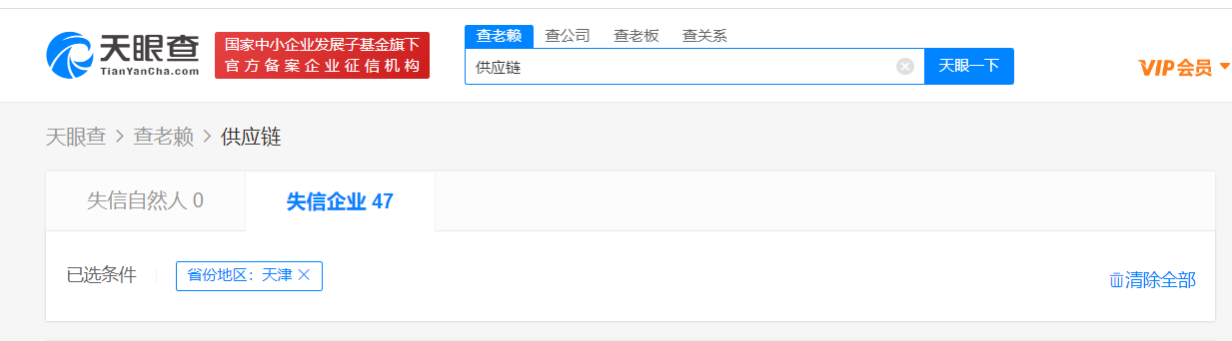
天眼查官网爬取
黄郑好
2

Slide 9
具体步骤与代码分析
This is a good way for solving the problem
失信url的合成
url = root_url + operator + divide_sign + search_target + divide_sign + "p" + "{:d}"
IP与cookie
从获得IP与cookie值，保存在本地的一个文件，需要的时候再提取出来
bs4库解析
该函数从指定的url中获得html代码，发送请求，并获得response
爬虫与反爬虫监控
if len(result) == 0:
webbrowser.open(index_url)
return None
拓展与分析
url = root_url + operator + divide_sign +"p"+ "{:d}?"+ search_target + params "
持久化存储
for k in result_list:
# 写入文件
save_file.write(k.text)
save_file.write("\n")

Slide 10
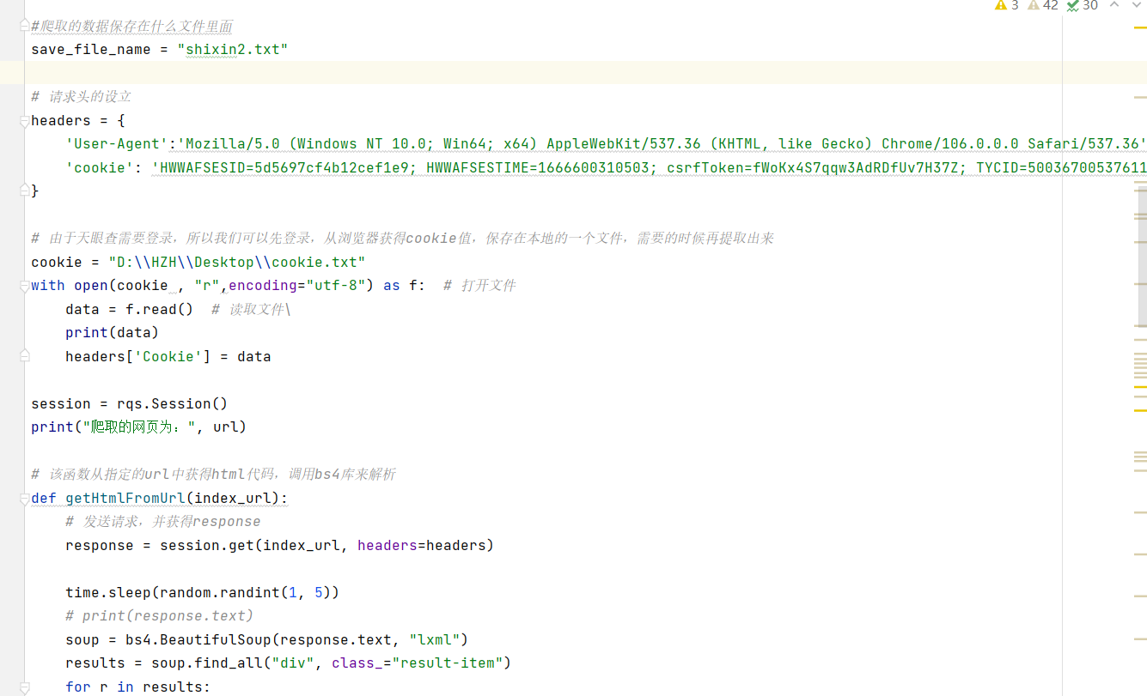
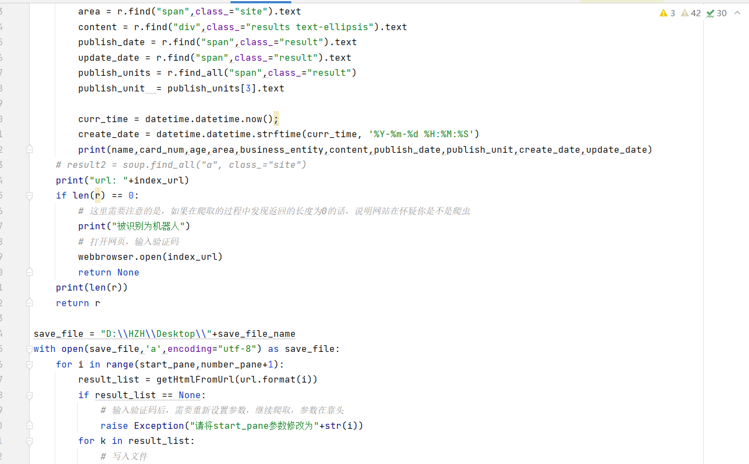
代码展示

Slide 11
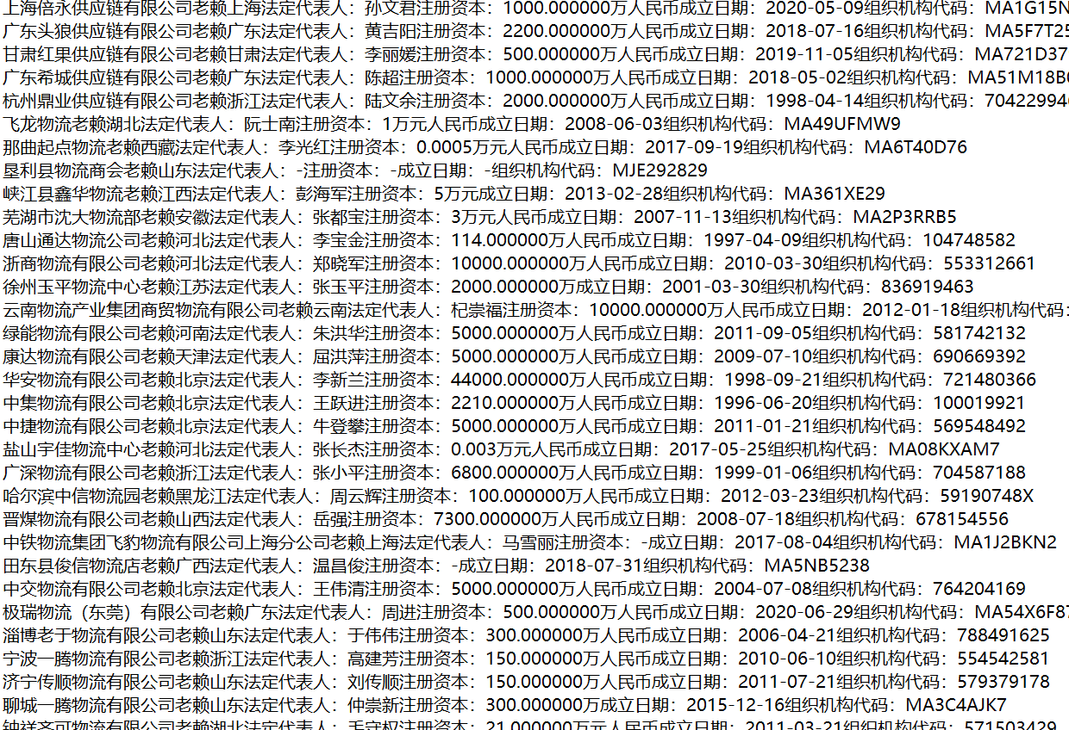
部分结果
results

Slide 12
3
协程爬取百度失信人名单
钟培元

Slide 13
爬虫流程框架
获取并分析url
解析页面数据
定义协程爬取方法
格式化输出数据
解析所要爬取页面的源代码并得到请求url，同时得到请求所需的方法头，参数等
对页面的第一面数据进行解析，得到页面的数据类型以及数据的批量和页数，为后文的爬取做准备
根据上述得到的数据构建协程爬取页面的代码
通过pandas格式化数据并输出为excel格式并持久化保存

Slide 14
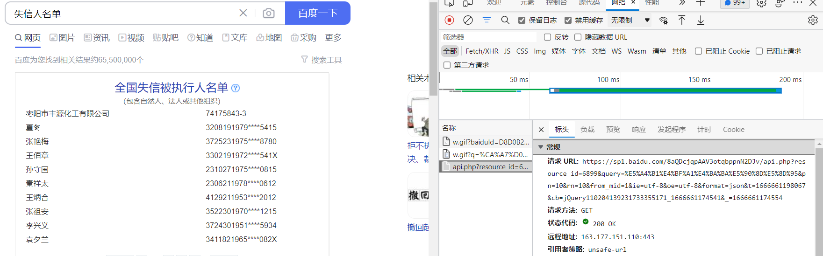
URL获取与分析
打开网页检查获取url，并逐一查看url请求的方法，参数，请求头等数据

Slide 15
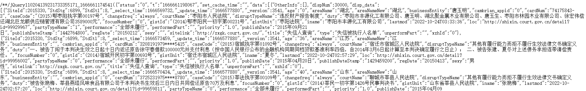
获取与解析页面数据
多余部分
数据总页面数
Json类型数据
相应处理
裁去多余部分
获取总页数

Slide 16
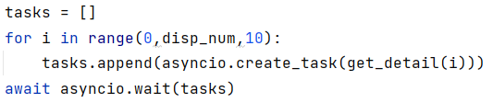
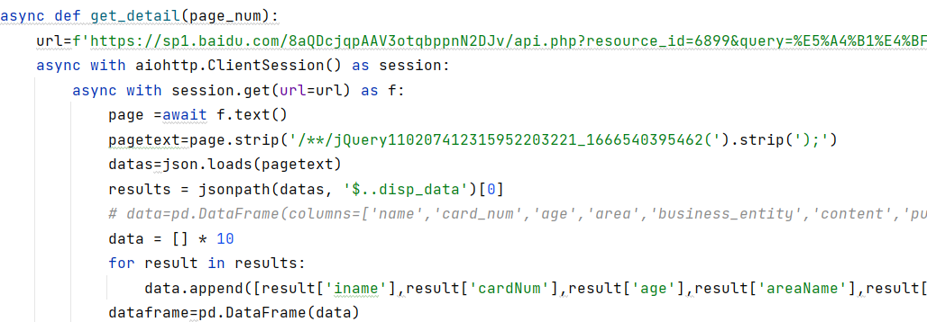
协程爬取方法实现
创建任务列表
协程执行爬取每页数据
get_detail方法获取每个页面详细信息
Json语法获取结果数据列表
将数据导出成dataframe格式

Slide 17
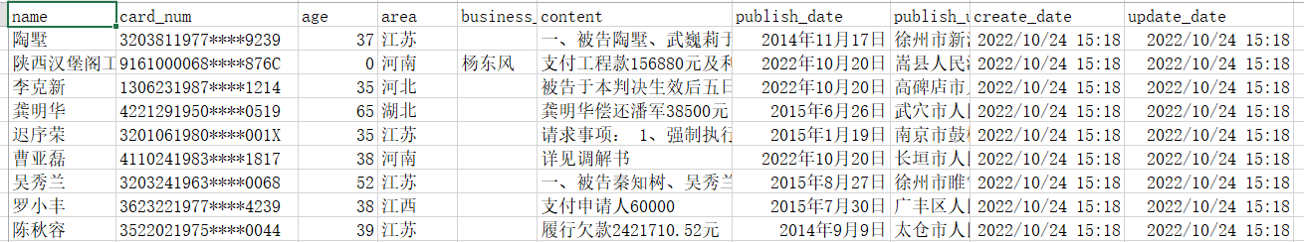
结果输出
运行协程
格式化数据并导出为csv
部分数据展示

Slide 18
4
使用scrapy框架爬取百度失信人名单，并且使用MySQL实现持久化存储—— 刘博严、王中华

Slide 19
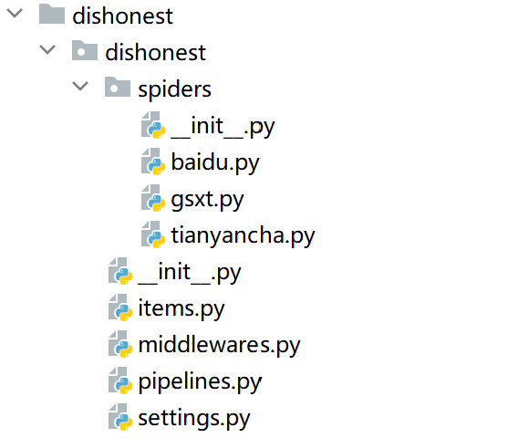
Scrapy框架是一个爬虫框架，新建项目后，项目结构如下所示。
Spiders中配置爬虫，items中定义数据结构，middlewares中定义中间件，中间件用来处理请求。而pipelines负责数据的存储和输出。Settings存储项目设置。

Slide 20
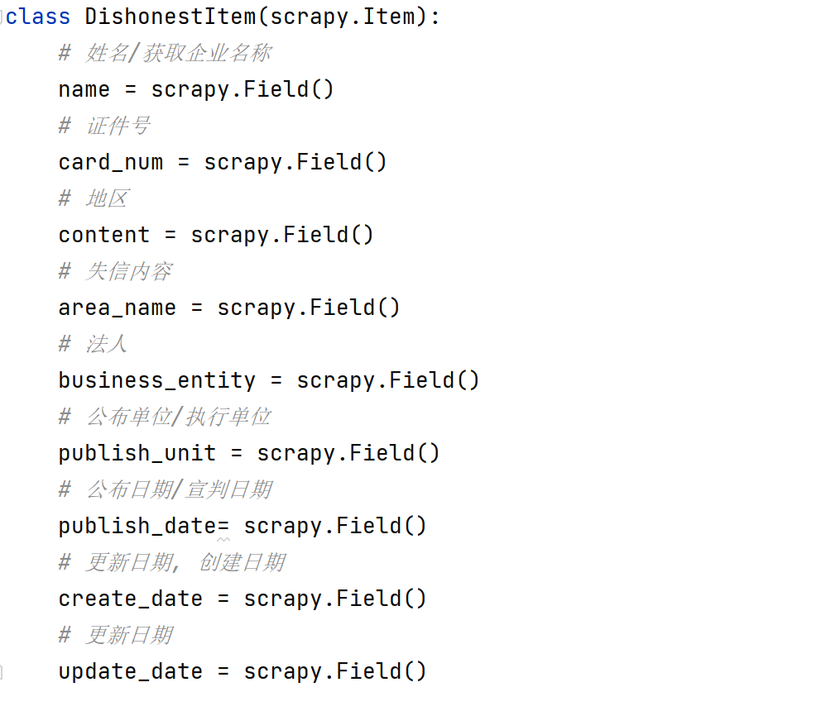
数据结构的定义
使用面向对象的方式将数据封装到对象中

Slide 21
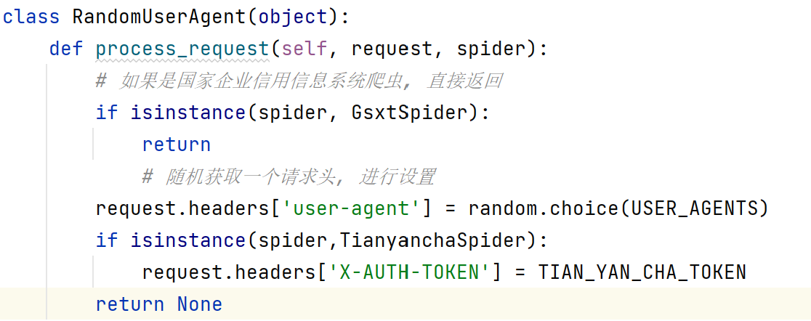
中间件设置
在爬取百度时，使用了随机UA的方法。在爬取天眼查时，给天眼查的请求头添加TOKEN。以进行登录验证。

Slide 22
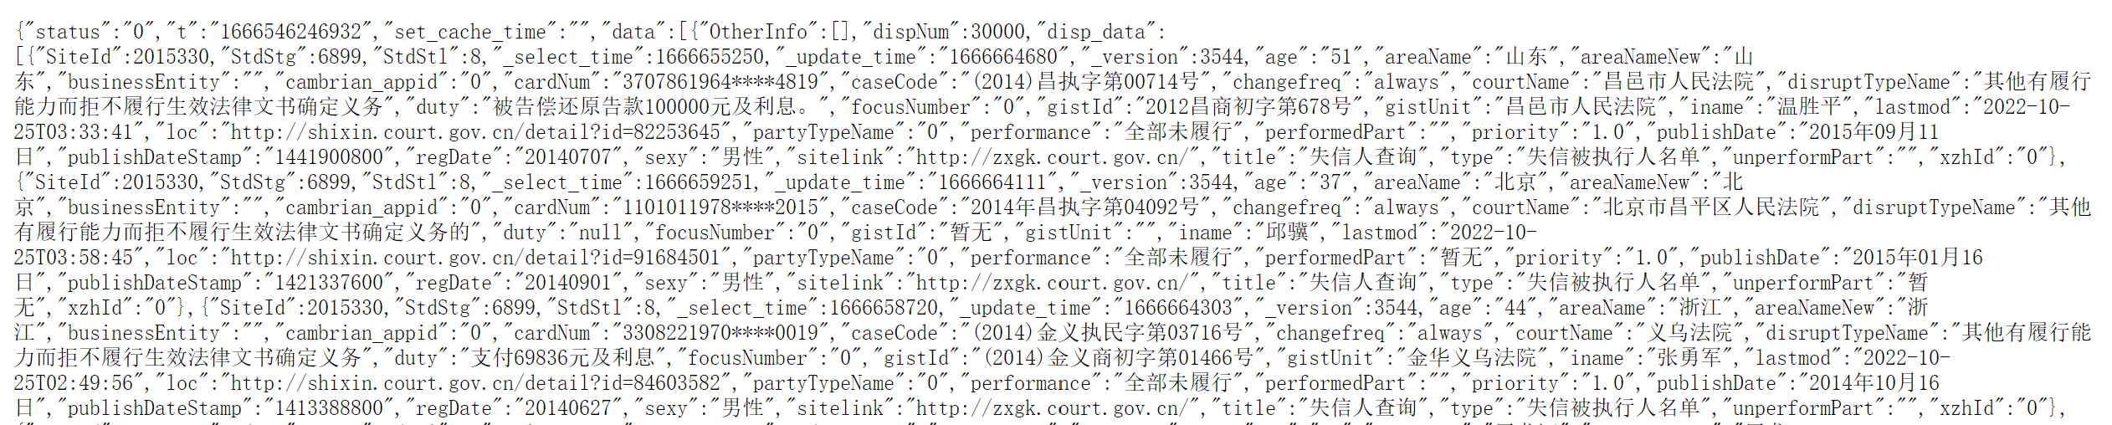
使用scrapy爬取百度失信人
获取url方法和翻页方式与前相同。去除url尾部的cb=**可以得到纯json。cb=**是jsonp所用的跨域。去除之后可以得到纯json.

Slide 23
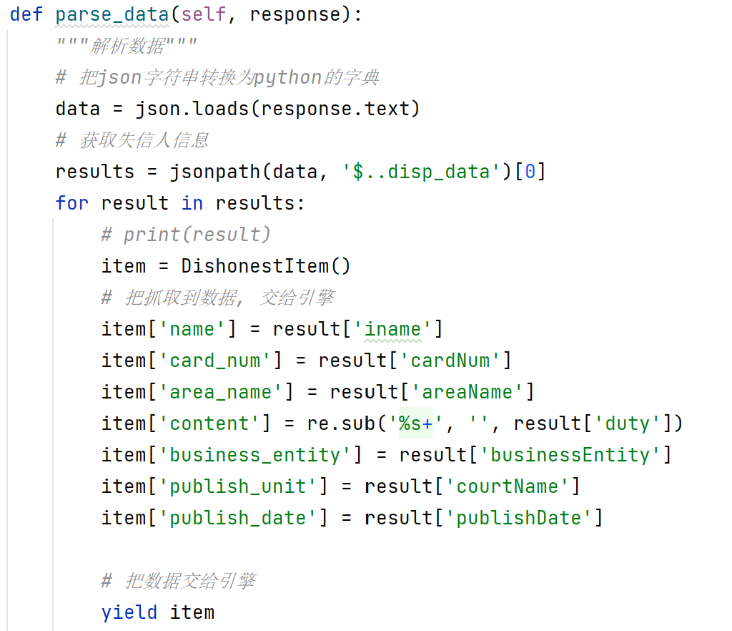
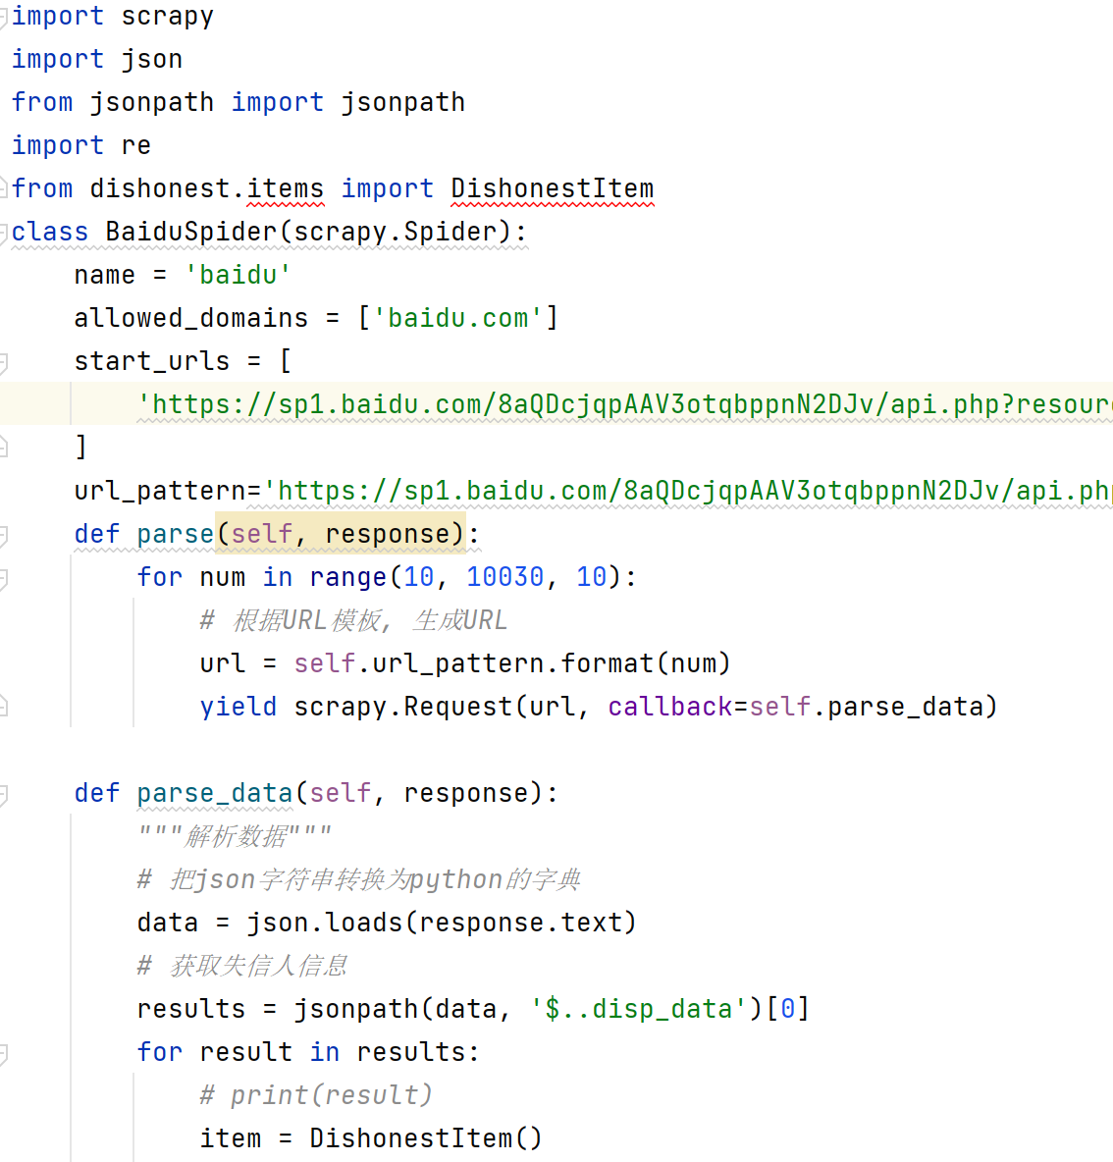
代码展示

Slide 24
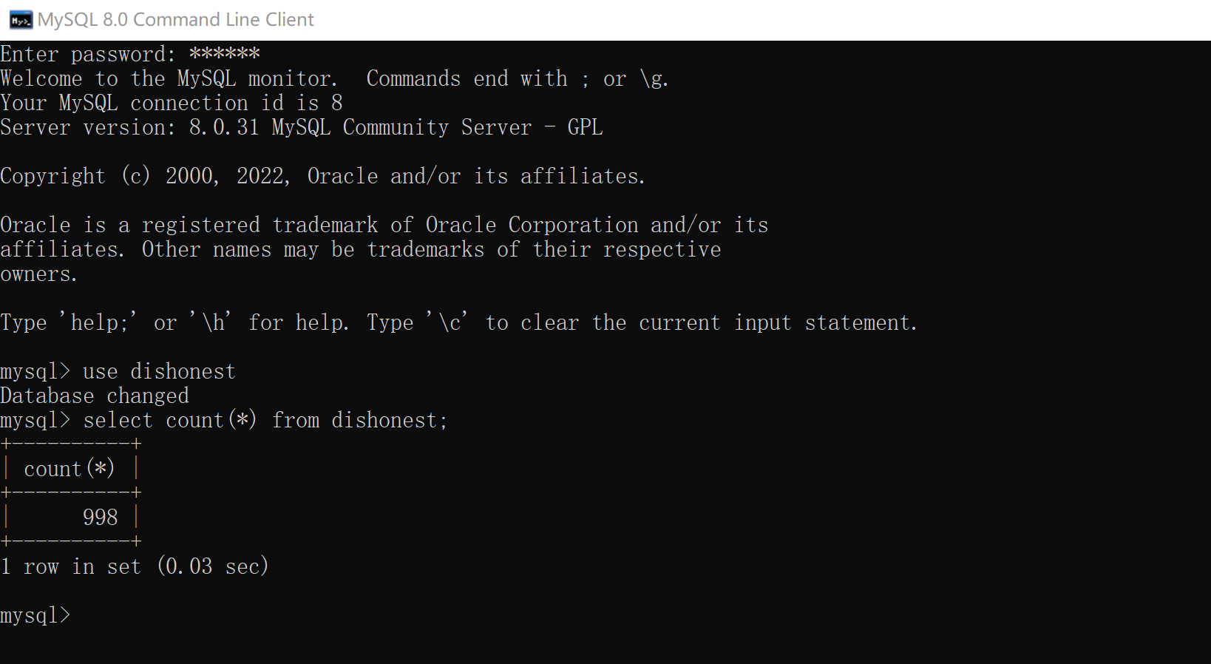
结果展示
Scrapy爬虫主要使用parse和parse_data函数运行。爬取完毕后，数据存于mysql数据库中。Range处不使用它dispNum=30000的原因是它102页以后的数据都是相同的，所以只爬到102页。
数据库数据条数。

Slide 25
使用MySQL进行持久化存储
为什么需要使用MySQL进行存储数据？
1. 便于使用SQL语句数据的查询和后续的分析
2. 便于后续开发网页应用，如失信查询应用（企查查）
3. 由于本大作业项目爬取的来源多样化，且由不同的同学进行完成，需要进行统一化、中心化的数据管理

Slide 26
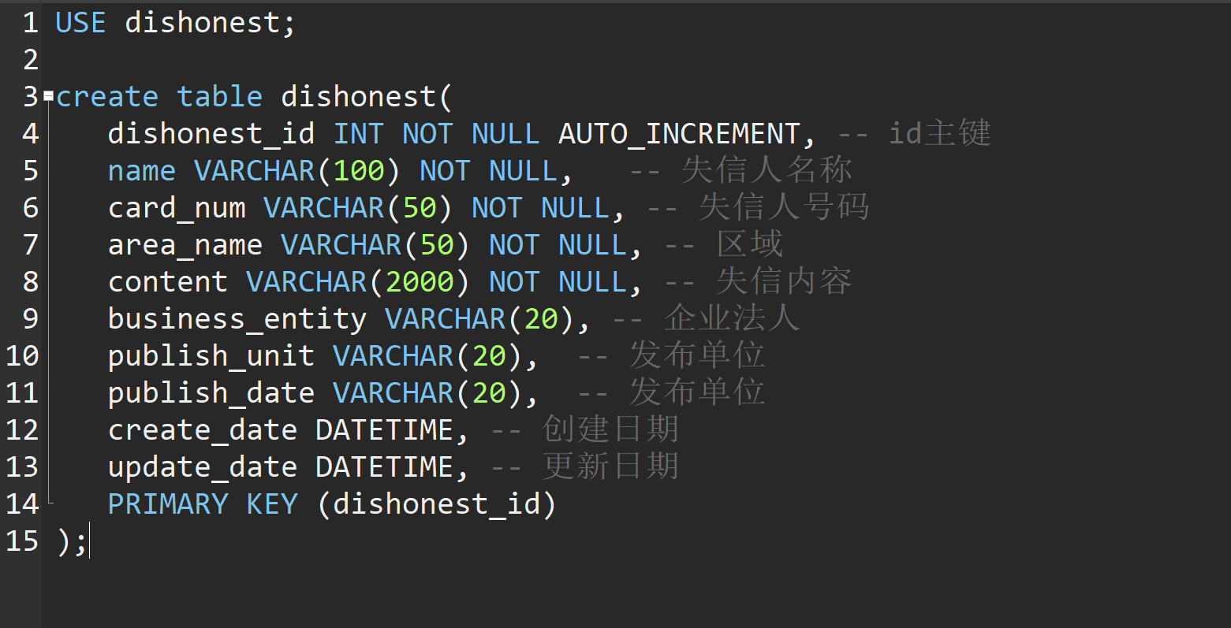
使用MySQL进行持久化存储
建立dishonest表，结构与刚才定义的类结构基本相同

Slide 27
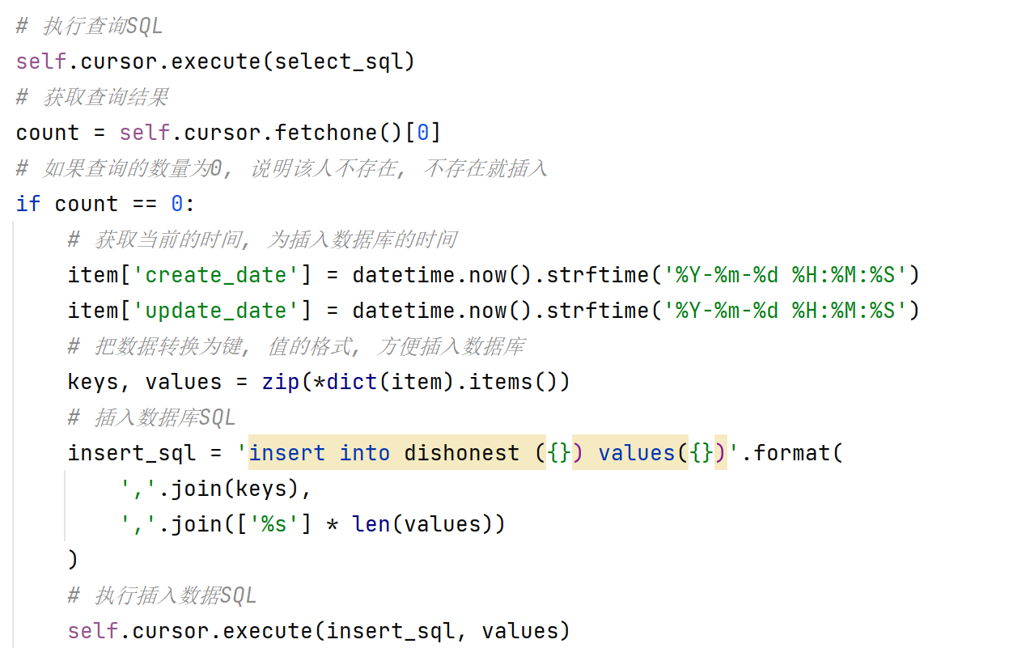
使用MySQL进行持久化存储
解决问题：记录去重
由于爬取的数据来源多样，多次爬取的结果可能相同，我们采用了MySQL中心化的方式来存储，具体逻辑是：
在插入之前根据被执行人的card_num为查询条件进行查询，如果不存在，才进行插入，否则直接略过

Slide 28
5
国家企业信用公告系统失信人信息爬取
罗龙镶 唐宇雄 李俊和

Slide 29
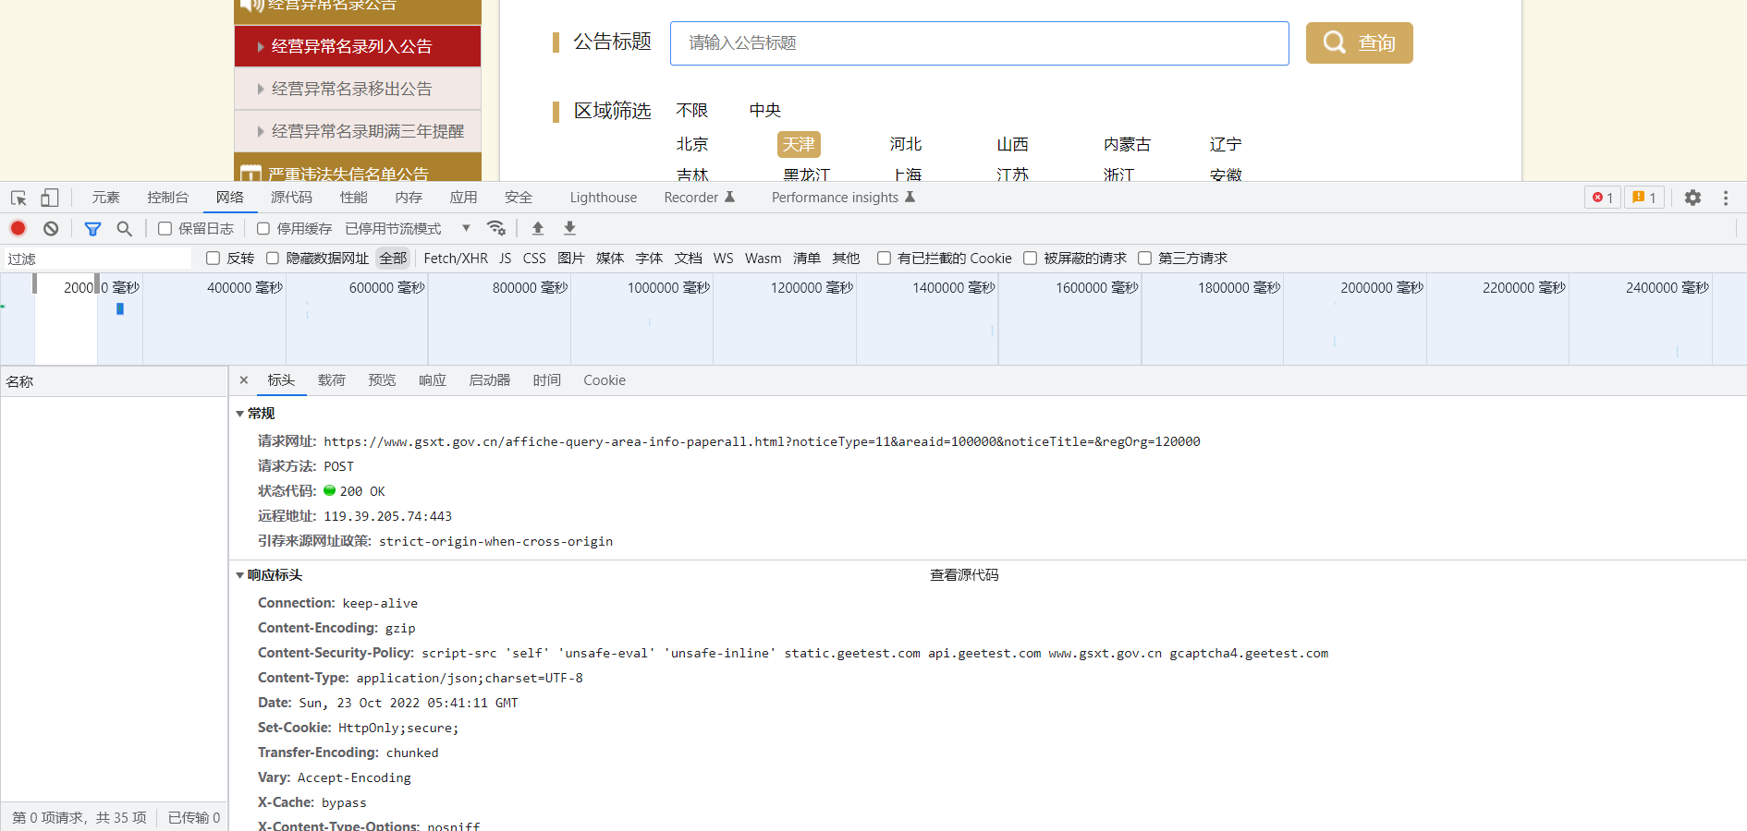
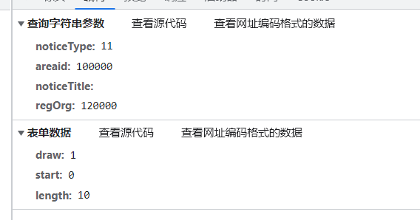
确认请求

Slide 30
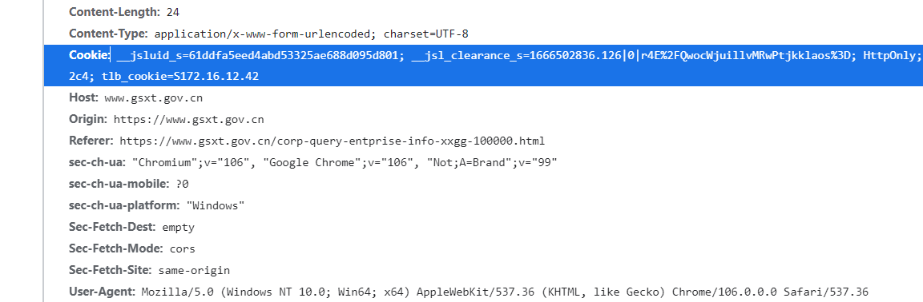
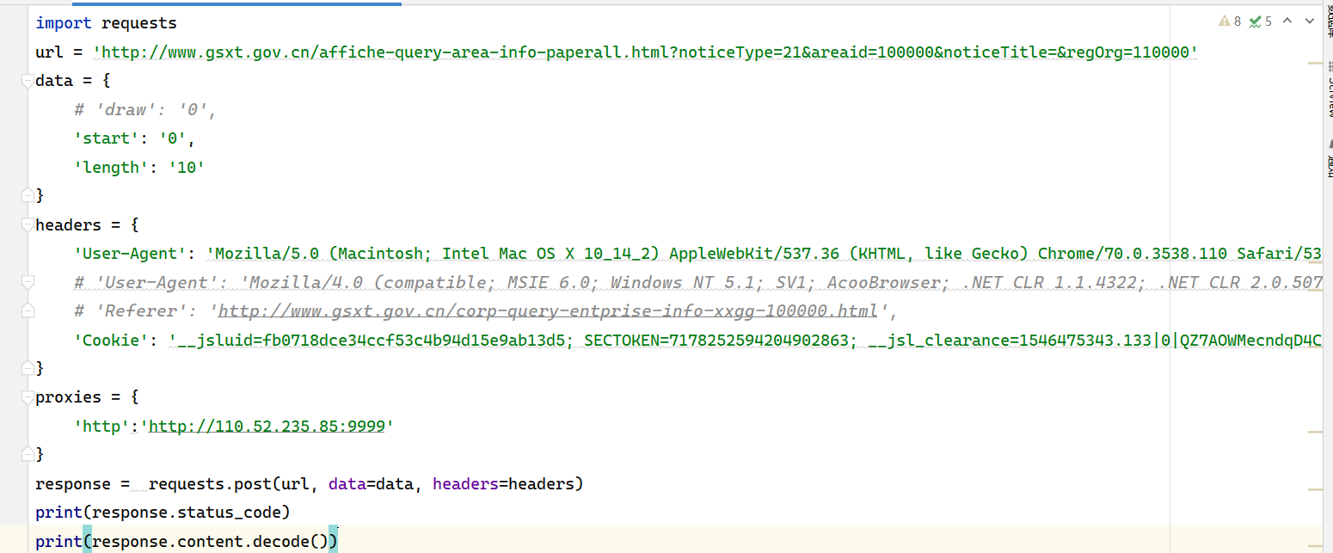
确认请求-处理请求头

Slide 31
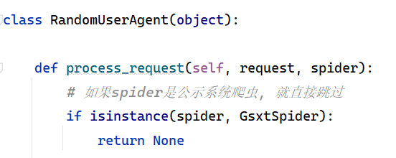
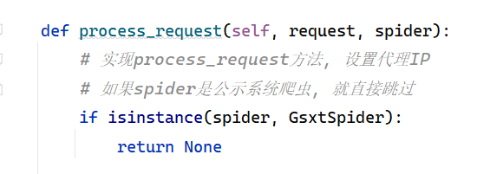
（解决cookie的传递问题后）跳过原有的下载器中间件
修改原来随机的User-Agent和随机代理的下载器中间件类，如果是公示系统的爬虫直接跳过。
在middlewares中间件中做如下修改：

Slide 32
实现专门用于处理公示系统爬虫的中间件
负责完成生成cookie的脚本
思路：
生成多套代理IP，User-Agent,Cookie信息，把他们放到数据库中
创建gen_gsxt_cookies.py文件，在其中创建GenGsxtCookie的类
实现一个方法，用于把一套代理IP，User-Agent,Cookie绑定在一起的信息放到Redis的list中
实现一个run方法，用于开启多个异步来执行这个方法
为了和下载器中间件交互方便，还需要在settings.py中配置一些常量

Slide 33
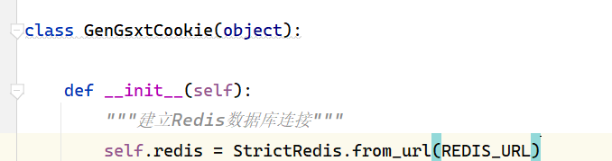
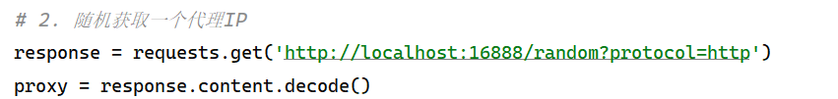
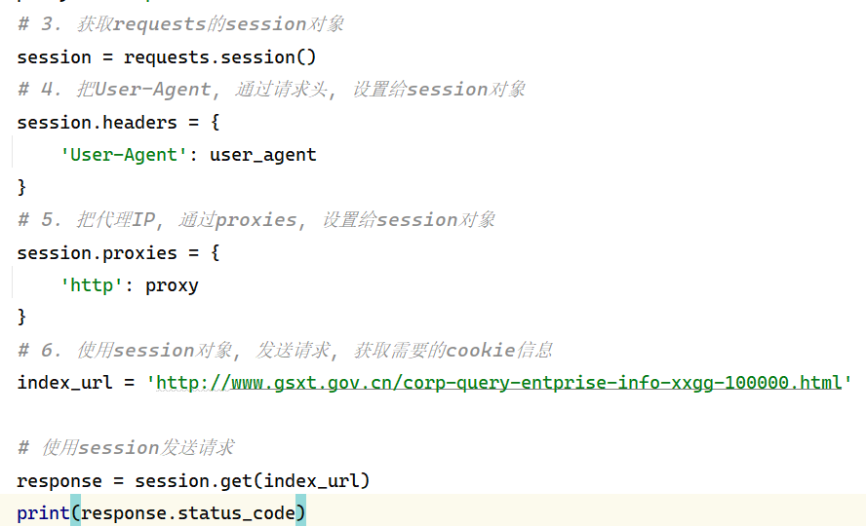
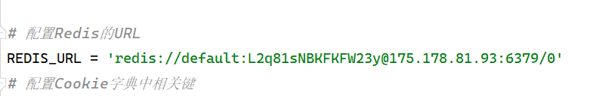
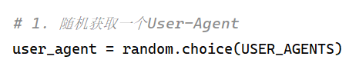
实现专门用于处理公示系统爬虫的中间件
负责完成生成cookie的脚本

Slide 34
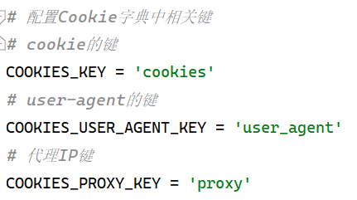
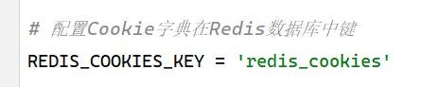
实现专门用于处理公示系统爬虫的中间件
然后接下来session发送请求到获取cookie信息为止都是组员曾经实现过的，直接套用即可。
至此，我们已经拿到了User-Agent、代理ip以及它们对应的cookie信息，把他们统一放到字典中，序列化以后，存储到Redis的list当中去。保存需要键值对信息，这些信息以后还有用处，也是我们辛苦得来的，将它保存到setting当中去

Slide 35
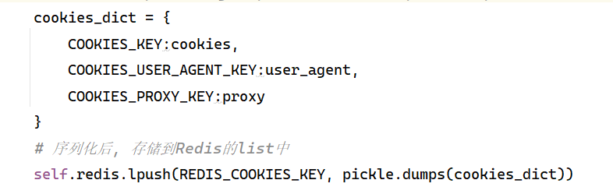
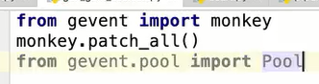
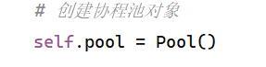
运行，打印字典测试我们的程序：
为了快速获取100套cookie，我实现了一个run方法，用于开启多个异步来执行方法，获取100组数据：
开启协程池，获取对象

Slide 36
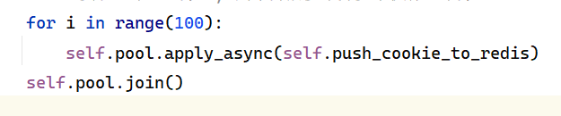
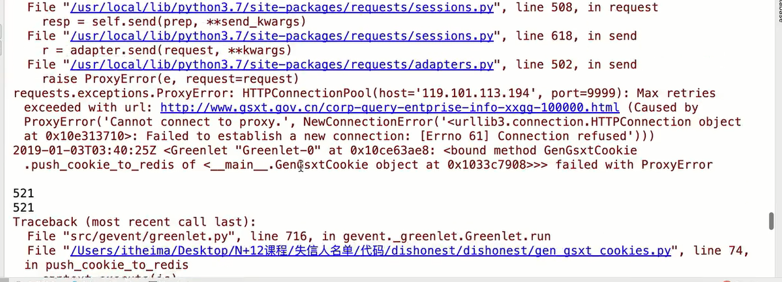
异步执行100次
发现大量报错，原因都是代理ip不可用，所以要做处理，这个爬虫并不稳定

Slide 37
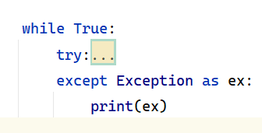
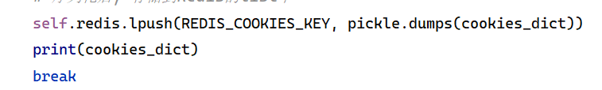
解决方法：
成功存储就break：

Slide 38
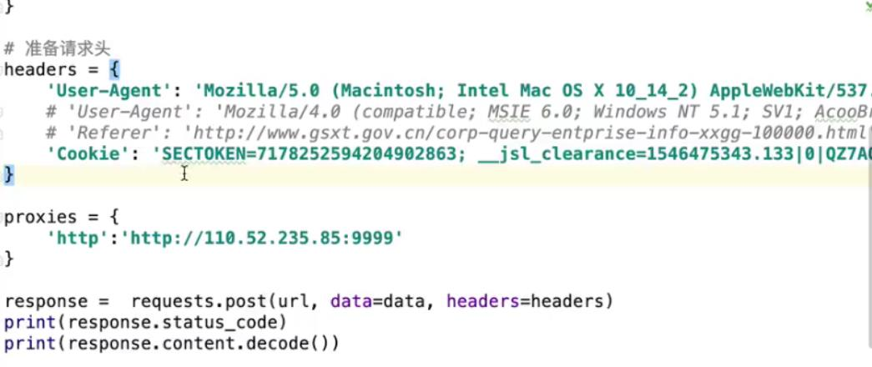
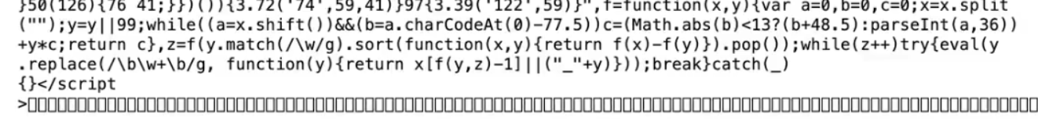
实现Cookie传递
确定必须传递Cookie
通过大量测试，确定必须传递的cookie
当删除非必要Cookie时，代码正常运行，当删除必须传递的三个Cookie的任意一个时，代码无法正常运行，输出乱码
必须Cookie：
①Jsluid：第一次请求服务器(521), 服务器设置的
②jsl_clearance：通过js生成的
③SECTOKEN ：第二次请求服务器, 服务器设置的

Slide 39
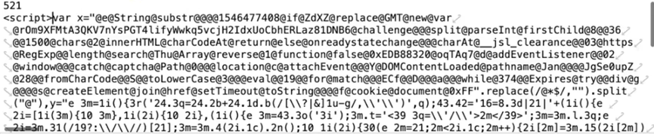
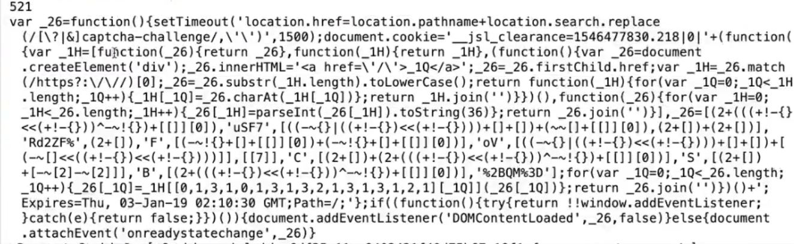
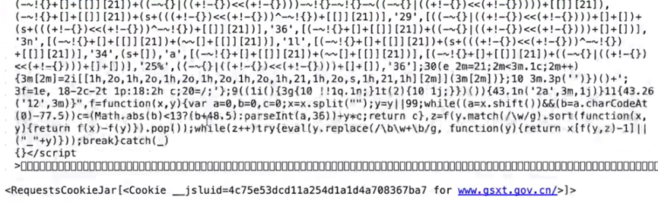
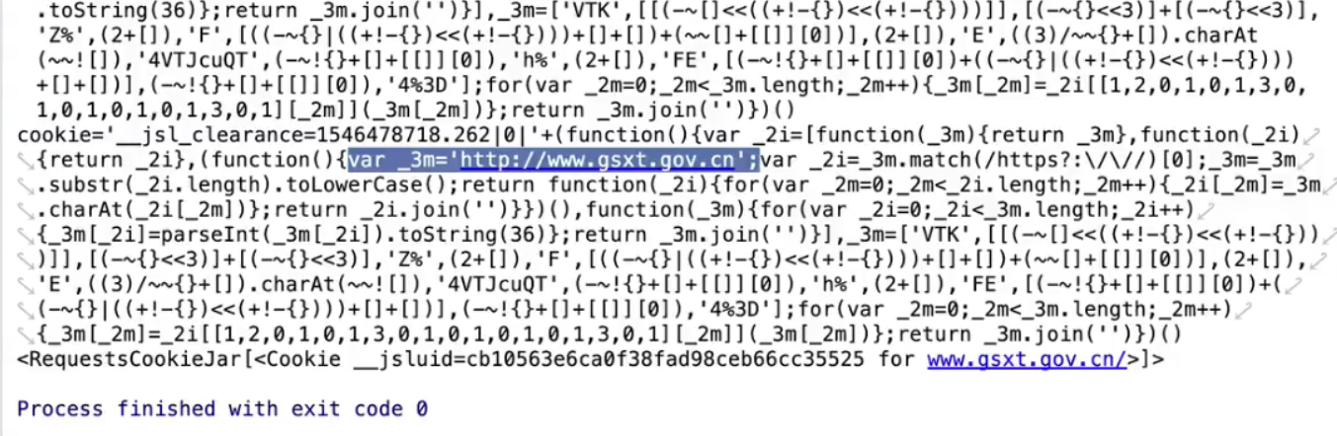
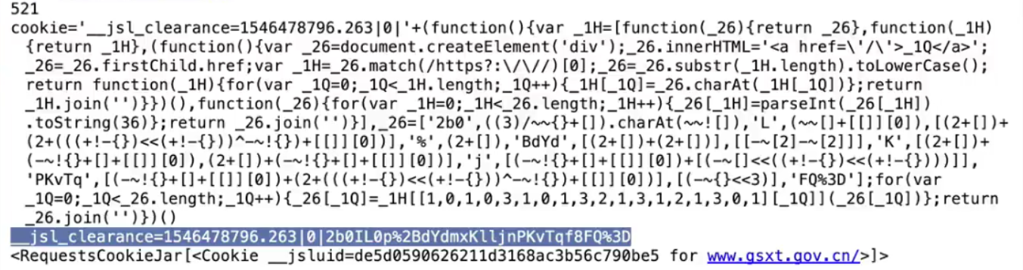
将‘{eval(’替换为 {code=(,获取执行js的环境，执行js执行之后，获得的code的值
提取<script>标签中的js
获取cookie的相关信息，替换document相关代码
最终Cookie

Slide 40
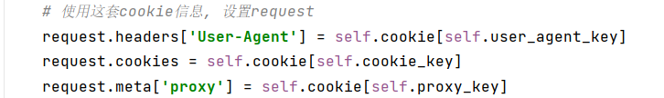
实现公示系统的中间件
1.先定义中间件，再在setting里配置中间件
中间件作用：
预处理request和response对象;更换代理IP;更换Cookies；更换User-Agent;自动重试
2.实现process_requests，从Redis_list中随机取出Cookies来使用，放在self_cookie。
3.把Cookie信息设置给request，设置请求代理IP，设置cookie信息

Slide 41
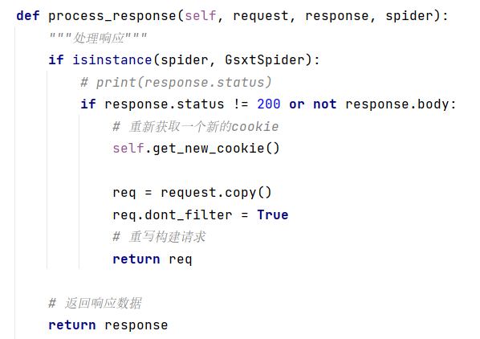

实现公示系统的中间件
4. 关于响应，实现process_response，若响应码不是200或没有内容，就重试。
（重试方法：将request复制一份并备份赋值给req。
req需要重试即重新构建一个请求返回，并且不参加重定向操作）
若响应码是200且数据不为零，则返回数据。
5.得到响应数据

Slide 42






完善爬虫
3.
4.
再将json格式转换为字典。

Slide 43
6
数据分析与可视化
章俊凯

Slide 44



Slide 45






Slide 46



Slide 47
2
0
2
2
感谢聆听
THANK YOU FOR WATCHING

